Slide 1
НОРМАТИВНОЕ ФИНАНСИРОВАНИЕ УЧРЕЖДЕНИЙ, КАК ИНСТРУМЕНТ УПРАВЛЕНИЯ БЮДЖЕТНОЙ СЕТЬЮ.
АНАЛИЗ И МОНИТОРИНГ ДЕЯТЕЛЬНОСТИ УЧРЕЖДЕНИЙ С ИСПОЛЬЗОВАНИЕМ ПРОДУКТОВ АЦК
Бабко Надежда
Витальевна Директор Департамента комплексных решений, к.э.н.
ООО «БФТ»
21.11.2012

Slide 2
Задачи, на решение которых был направлен Федеральный закон № 83-ФЗ
Отказ от содержания сети государственных (муниципальных) учреждений вне зависимости от объема и качества оказываемых ими услуг
Создание стимулов и мотивации у государственных (муниципальных) учреждений к повышению качества своей работы и объемам выполняемых работ (оказываемых услуг)
Повышение прозрачности в работе государственных (муниципальных) учреждений
Исключение «теневых» платных услуг для граждан, связанных с непрозрачностью стандартов оказания государственных (муниципальных) услуг и неопределенностью объема государственных гарантий

Slide 3
Переход на новую систему финансового обеспечения деятельности учреждений
Критерии оценки | Финансирование учреждения (сметное финансирование) | Финансирование услуги, оказываемой учреждением
Объект управления | Объем выделенных бюджетных ассигнований согласно доведенным лимитам бюджетных обязательств | Достижение поставленных перед учреждением целей и задач в рамках реализуемой ими бюджетной программы
Определение объема бюджетных средств, необходимого для учреждения | Основные критерии оценки необходимого объема бюджетных ассигнований: – проект сметы доходов и расходов; – объем расходов прошлого периода; – уровень инфляции. | Объем бюджетных средств выделяется в соответствии с государственным (муниципальным) заданием в соответствии с нормативным принципом финансирования
Оценка эффективности использования средств, выделенных учреждению из бюджета | Оценка соответствия произведенных затрат выделенным бюджетным ассигнованиям | Оценка достигнутого результата в соответствии с доведенным государственным (муниципальным) заданием
Объект контроля | Соответствие утвержденной сметы доходов и расходов бюджетного учреждения ее выполнению (выявление фактов нецелевого использования бюджетных средств) | Выполнение учреждением количественных и качественных показателей задания

Slide 4
Подходы к реализации Федерального закона № 83-ФЗ
83-ФЗ
«Формальная» реализация требований Закона
1 услуга-1 учреждение
санкционирование расходов учреждений
Использование возможностей, предоставляемых Законом
перечень услуг (работ) – инструмент управления сетью
1 учреждение – 1 норматив или индивидуальный коэффициент
установление единых нормативов на оказание услуг
использование плана ФХД, как бизнес-плана учреждения

Slide 5
Задачи на 2012 год (из выступления А.Г. Силуанова на коллегии Министерства Финансов РФ)
предоставление полномочий федеральным министерствам утверждать в своей сфере единые базовые перечни услуг и работ, включаемых в государственные (муниципальные) задания
переход к единым нормативам формирования субсидий на выполнение государственного (муниципального) задания
урегулирование механизма осуществления бюджетных инвестиций в имущество бюджетных и автономных учреждений, а также иные организации, не являющиеся получателями бюджетных средств

Slide 6
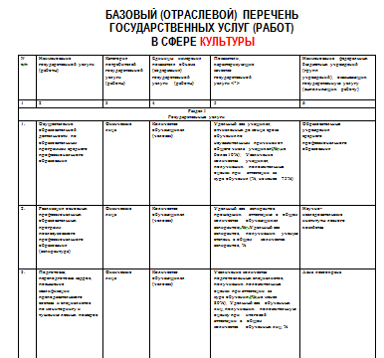
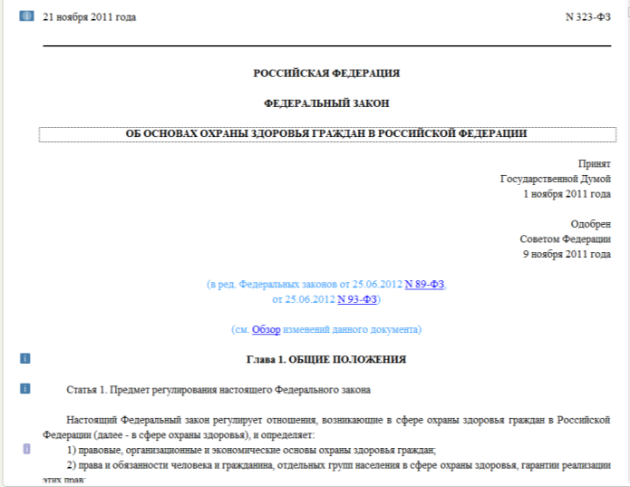
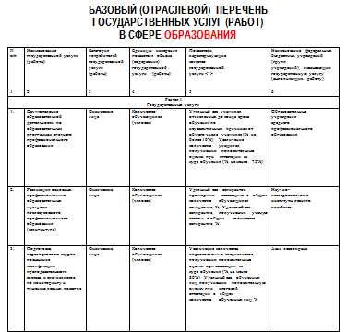
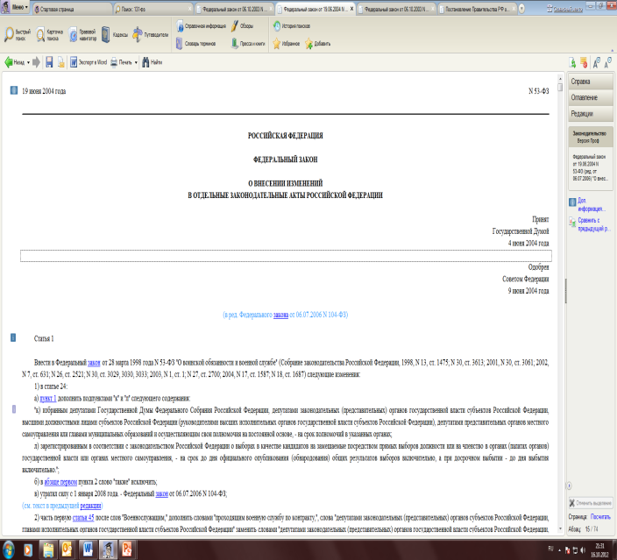
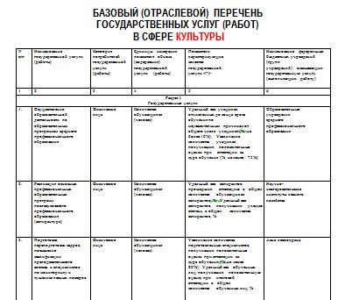
Принцип формирования базовых (отраслевых) перечней государственных и муниципальных услуг (работ)
Полномочия
Базовые (отраслевые) перечни услуг
ФЕДЕРАЛЬНЫЙ УРОВЕНЬ
РЕГИОНАЛЬНЫЙ УРОВЕНЬ
УРОВЕНЬ МУНИЦИПАЛЬНОГО ОБРАЗОВАНИЯ

Slide 7
Принцип формирования базовых (отраслевых) перечней государственных и муниципальных услуг (работ) и единого регистра
Полномочия
Базовый (отраслевой) перечень услуг №1
Базовый (отраслевой) перечень услуг №2
Базовый (отраслевой) перечень услуг №3
Базовый (отраслевой) перечень услуг №n
Единый регистр государственных и муниципальных услуг (работ)
Ведомственный перечень услуг ГРБС №1
Ведомственный перечень услуг ГРБС №1
Ведомственный перечень услуг ГРБС №1
Государственное (муниципальное) задание Учреждению №1
Государственное (муниципальное) задание Учреждению №2
Государственное (муниципальное) задание Учреждению №3
Государственное (муниципальное) задание Учреждению №4
Государственное (муниципальное) задание Учреждению №5
Государственное (муниципальное) задание Учреждению №6
Государственное (муниципальное) задание Учреждению №7
Государственное (муниципальное) задание Учреждению №8
Государственное (муниципальное) задание Учреждению №n

Slide 8
Нормативное финансирование как инструмент управления сетью
Определение норматива «методом обратного счета»
Определение нормативов на основании себестоимости услуги
Определение экономические обоснованных нормативов с учетом возникающих стимулов

Slide 9
Нормативное финансирование как инструмент управления сетью: пример финансирования учреждений дополнительного образования
Наименование показателя | Услуга по реализации дополнительного образования детям
 | 2 модель финансирования: единый норматив на услугу | 2 модель финансирования: 3 варианта оказания услуги - 3 норматива
 |  | Ознакомительный этап | Основной (базовый) этап | Углубленный этап
Количество часов обучения в группе, часы | 5 | 4 | 6 | 8
Нагрузка педагога в неделю | 18 | 18 | 18 | 18
Средний оклад педагога за ставку, руб. | 36 612 | 36 667 | 36 667 | 36 667
Коэффициент увеличения на ФОТ прочего персонала | 1,43 | 1,43 | 1,43 | 1,43
Коэффициент социальных отчислений | 1,302 | 1,302 | 1,302 | 1,302
Количество месяцев, мес | 12 | 12 | 12 | 12
Наполняемость группы, чел. | 16 | 15 | 12 | 8
Норматив на оплату труда и начисления на выплаты по оплате труда | 14 187 | 12 124 | 22 733 | 45 467
Коэффициент увеличения на прочие затраты учреждения | 1,080 | 1,110 | 1,110 | 1,110
ИТОГО НОРМАТИВ НА УСЛУГУ | 15 322 | 13 458 | 25 234 | 50 468
Объем оказываемой услуги, человек | 353 820 | 299 737 | 53 183 | 900
Необходимый объем финансового обеспечения по нормативу, руб | 5 421 273 206 | 5 421 352 165

Slide 10
Нормативное финансирование как инструмент управления сетью: финансирование учреждений дополнительного образования
Стимулы, возникающие у учреждений при применении различных моделей финансирования
I модель финансирования
Стимулирование сохранности контингента
Учет особенностей образовательного процесса
II модель финансирования
Стимулирование предельно возможного расширения контингента
Дестимулирование в сохранности контингента (есть возможность набрать новых детей с той же «стоимостью»)
стимулирование привлечения в систему доп. образования детей старших возрастов
Отсутствует учет особенностей образовательного процесса

Slide 11
Нормативное финансирование как инструмент управления сетью: оптимизация сети
Наименование учреждения | Норматив финансирования, руб. | Объем услуг | Затраты на содержание имущества
Учреждение1 | 5 000 | 100 | 900 000
Учреждение2 | 5 000 | 50 | 800 000
Учреждение3 | 5 000 | 200 | 950 000
Учреждение4 | 5 000 | 100 | 980 000
Итого объем финансового обеспечения |  | 5 880 000
Наименование учреждения | Норматив финансирования, руб. | Объем услуг | Затраты на содержание имущества
Учреждение1 | 5 000 | 100 | 900 000
Учреждение2,3 | 5 000 | 250 | 950 000
Учреждение4 | 5 000 | 100 | 980 000
Итого объем финансового обеспечения |  | 5 080 000
Экономия от оптимизации: 800 000 руб.

Slide 12
Нормативное финансирование как инструмент управления сетью: состав нормативных затрат на оказание услуг
Затраты на оказание услуги
Затраты на содержание имущества
ФОТ основного персонала
Материально-техническое обеспечение процесса предоставления услуги (КОСГУ 340,310 в части текущих расходов)
1. ФОТ АУП, вспомогательного и обслуживающего персонала;
2. Коммунальные расходы (КОСГУ 223);
3. Затраты, связанные с содержанием ОЦДИ (КОСГУ 225,226);
4. связь, транспортные расходы, аренда (КОСГУ 221, 222, 224)
5. Приобретение основных средств (КОСГУ 310)
6. Выплата стипендий (КОСГУ 290)
6. Прочие расходы (КОСГУ 226, 290)
Расходы, связанные с содержанием недвижимого имущества (КОСГУ 225,226);
Затраты на уплату налогов, сборов

Slide 13
Структура субсидии на выполнение государственного задания согласно Приказу Минфина РФ от 29.10.2010 № 137н/527
Нормативные затраты на оказание государственной услуги (работ)
Нормативные затраты на содержание имущества
1. Затраты на оплату труда и начисления на выплаты по оплате труда (КОСГУ 211, 213)
2. Затраты на приобретение материальных запасов, связанных с оказанием услуги (КОСГУ 340)
3. Нормативные затраты на прочие расходы
4. Общехозяйственные нужды (затраты на содержание недвижимого имущества, ОЦДИ, частично коммунальные расходы, услуги связи, транспорта и прочие услуги)
1. Затраты на расходы по коммунальным услугам, в т.ч. :
- 10 % электроэнергия
- 50 % теплоснабжение
2. Налоги на имущество

Slide 14
Структура субсидии на выполнение государственного задания согласно Приказу № 154/64-ПР
Нормативные затраты на оказание государственной услуги (работ)
Нормативные затраты на содержание имущества
1. Затраты на оплату труда и начисления на выплаты по оплате труда (КОСГУ 211, 213)
2. Затраты на приобретение расходных материалов, связанных с оказанием услуги (КОСГУ 340, из КОСГУ 310)
3. Затраты на оплату услуги связи, транспорта и прочих услуг (КОСГУ 221, 222, из КОСГУ 226)
4. Иные затраты
1. Затраты на расходы по коммунальным услугам (КОСГУ 223)
2. Затраты на прочие расходы, в т.ч.
Налоги (из КОСГУ 290)
охрану, пожарную безопасность (из КОСГУ 226)
содержание недвижимого имущества (из КОСГУ 225);
содержание особо ценного движимого имущества (из КОСГУ 225)
3. Содержание территории (из КОСГУ 225)

Slide 15
Мониторинг деятельности учреждений
Мониторинг:
Не менее одного раза в год подлежит обязательной промежуточной оценке
Обязательный контроль по итогам года
Мониторинг осуществляется учредителем по следующим направлениям:
объем, состав (содержание) оказанных государственных услуг (выполненных работ);
качество оказанных государственных услуг (выполненных работ);
полнота и эффективность использования средств регионального (муниципального) бюджета на выполнение государственного задания;
степень удовлетворенности потребителей качеством государственных услуг.

Slide 16
Мониторинг деятельности учреждений
Сбор исходной информации
Определение форм и методов проведения мониторинга
Определение процедуры проведения мониторинга
Оформление результатов проведения мониторинга

Slide 17
Сбор информации о финансовом состоянии учреждения в соответствие с приказом Минфина № 114н

Slide 18
Сбор информации о состоянии имущества учреждения

Slide 19
Анализ результатов мониторинга

Slide 20
Наше предложение
Методическая помощь по определению объемов финансового обеспечения деятельности учреждений, в т.ч. определение нормативных затрат на оказание услуг, затрат на выполнение работ, затрат на содержание имущества
Методическая поддержка процесса мониторинга деятельности учреждений
Автоматизация процессов мониторинга деятельности учреждений с использованием продуктов АЦК-Мониторинг
Методическая помощь по формированию перечня услуг (работ) в соответствии с федеральными требованиями

Slide 21
CПАСИБО
ЗА ВНИМАНИЕ
ООО «БЮДЖЕТНЫЕ И ФИНАНСОВЫЕ ТЕХНОЛОГИИ»
127434, Москва, Дмитровское шоссе, д. 9 Б
тел./факс: (495) 784-70-00;
E-mail: info@bftcom.com
www.bftcom.com

